Slide 4


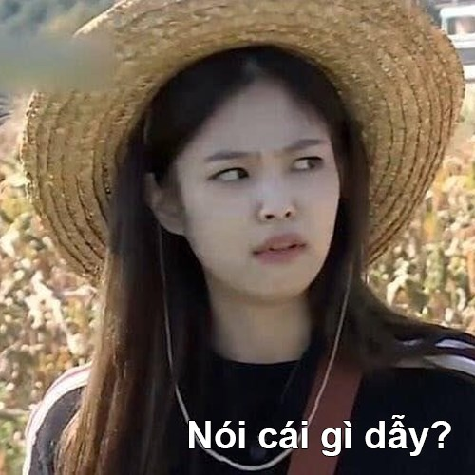


Thành viên trong nhóm
Nhóm 8
Tên
Tên (1)
Tên (2)
Tên (3)

Slide 5
Group Name
Thành viên nhóm
Nguyễn
Hoàng
Anh
Lâm
Duy
Thiên
Khúc
Khánh
Đăng
Nguyễn Tiến
Đạt
20120246
20120192
20120262
20120267
Chủ đề nội dung
Ghi chú chủ đề nội dung

Slide 6
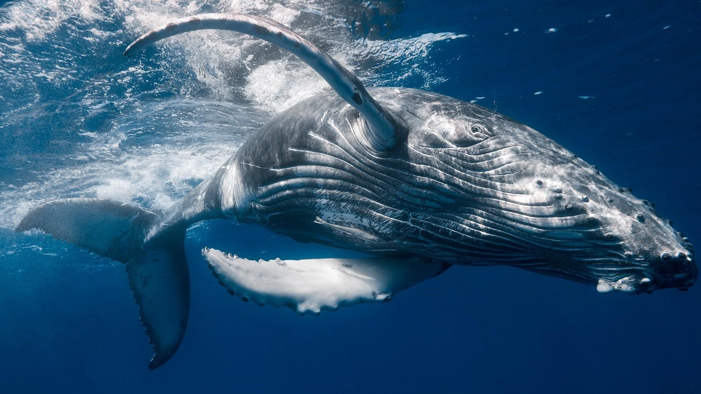

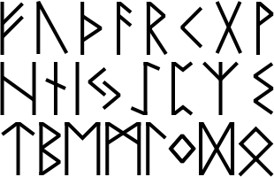
Thành viên trong nhóm
Báo cáo giữa kỳ
Chủ đề: CÁC THUẬT TOÁN SO KHỚP CHUỖI
Môn học: Nhập môn phân tích ĐPT Thuật toán
GVHD: Lê Phúc Lữ
Nội dung 1
Ghi chú nội dung 1

Slide 7



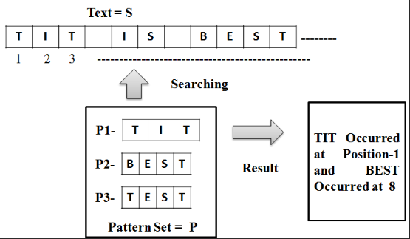

Chủ đề nội dung
Ghi chú chủ đề nội dung
GIỚI THIỆU BÀI TOÁN

Slide 8



Giới thiệu bài toán
Thuật toán so khớp chuỗi là thuật toán tìm kiếm vị trí mà một hay nhiều chuỗi được tìm thấy trong một chuỗi hay văn bản lớn. Đây là một lớp thuật toán về chuỗi quan trọng.
Được sử dụng trong hầu hết các phần mềm ứng dụng, trải dài từ các trình soạn thảo văn bản đơn giản đến các hệ thống phát hiện xâm nhập phức tạp (NIDS).

Slide 9
Nội dung 1
Ghi chú nội dung 1
NỘI DUNG 2

Slide 10

CHỦ ĐỀ NỘI DUNG 2
Nội dung 1
Ghi chú nội dung 1
NỘI DUNG 2

Slide 11
CHỦ ĐỀ NỘI DUNG 2
Nội dung 1
Ghi chú nội dung 1
Thuyết trình ở đây
NỘI DUNG 2

Slide 12
CHỦ ĐỀ NỘI DUNG 2
Thuyết trình ở đây
Nội dung 3
Ghi chú nội dung 3

Slide 13
CHỦ ĐỀ NỘI DUNG 2
Thuyết trình ở đây
Nội dung 3
Ghi chú nội dung 3

Slide 14

Nội dung 3
Thuyết trình ở đây

Slide 15
Nội dung 4
Chủ đề nội dung 4
Nội dung 3
Thuyết trình ở đây

Slide 16
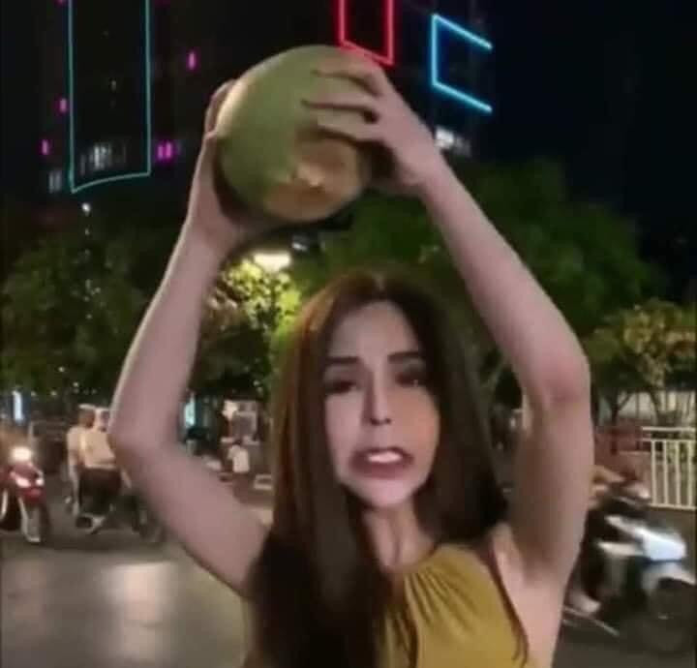
Nội dung 3
Thuyết trình ở đây
Nội dung 4
Chủ đề nội dung 4
Ghi chú nội dung 4
Thuyết trình ở đây nhé

Slide 17
NỘI DUNG 4 Ý 2
Thuyết trình ở đây
Ghi chú nội dung 4
Thuyết trình ở đây nhé
Nội dung 4
Chủ đề nội dung 4

Slide 18

NỘI DUNG 4 Ý 2
Thanks For Watching!
Thuyết trình ở đây
Group Name

Slide 19
NỘI DUNG 4 Ý 2
Thanks For Watching!
Thuyết trình ở đây
Group Name
Any Question?

